Slide 1
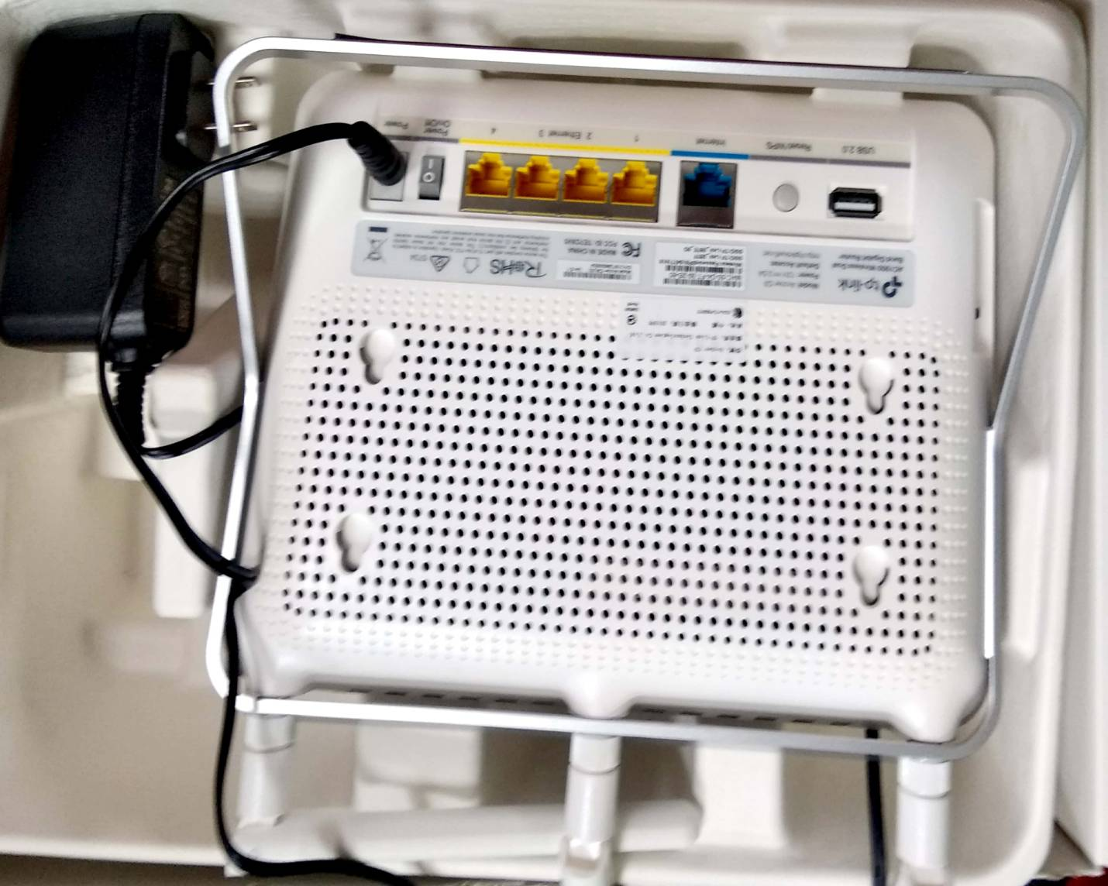
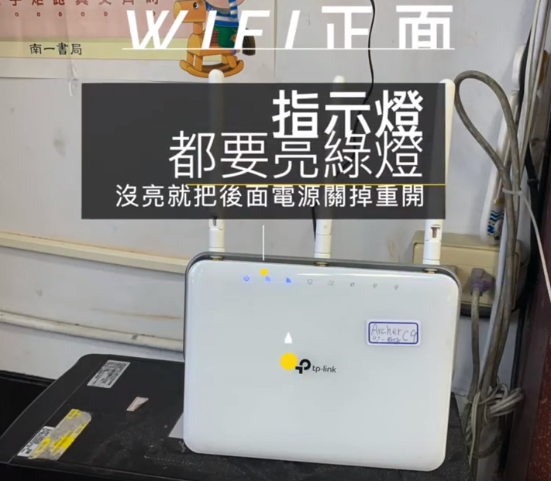
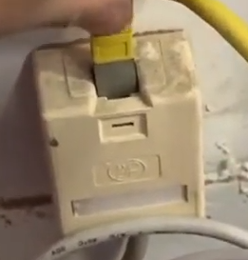
平板資訊車使用說明
電源要開
wifi基地台
Wifi的ID：wisdom_A或B
密碼033601400
插入教室的來源孔
警告：黃孔勿接,會造成全校斷網

